Slide 1


Cross-Validation & Bootstrapping
Machine Learning · Modeli 6
K-Fold CV
Stratified · Time Series · Group
Bootstrapping & CI

Slide 2



Çka do të mësojmë sot
Machine Learning | Modeli 6
"A do të punojë modeli im mbi të dhëna që s'i ka parë ende?" — pyetja qendrore.
Pjesa 1 · Cross-Validation
Pjesa 2 · Bootstrapping
Testimi disa herë për vlerësim të besueshëm
Sa i sigurt është numri im?
✓ Pse train/test i vetëm mund të gënjejë
✓ Çka është sampling me zëvendësim
✓ K-Fold CV — si funksionon step-by-step
✓ Krijim i shumë "botëve" nga një dataset
✓ Cilin K të zgjedhësh (3, 5, 10?)
✓ Confidence Interval — nga "Acc = 90%" në "87% – 93%"
✓ Stratified K-Fold për klasa të pabalancuara
✓ Kur ta përdorësh vs kur jo
✓ Time Series CV — kur data ka rend kronologjik
✓ CV vs Bootstrapping — dallime kryesore
✓ Group K-Fold — kur mostrat vijnë nga i njëjti person/pajisje
✓ Workflow përfundimtar për projektet ML
✓ cross_val_score në sklearn
✓ Praktikë me 3 modele: Logistic · Tree · Forest
Faqja 2

Slide 3

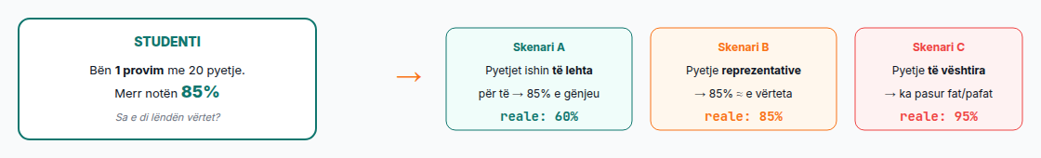
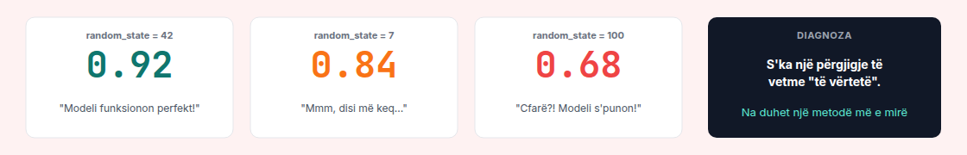
Problemi — një ndarje e vetme mund të gënjejë
Machine Learning | Modeli 6
Ke bërë train_test_split() . Modeli ka Accuracy = 0.85. A mund t'i besojmë?
Analogji reale
⚠️ Në ML është njësoj — nëse ndryshojmë vetëm random_state:
Faqja 3

Slide 4

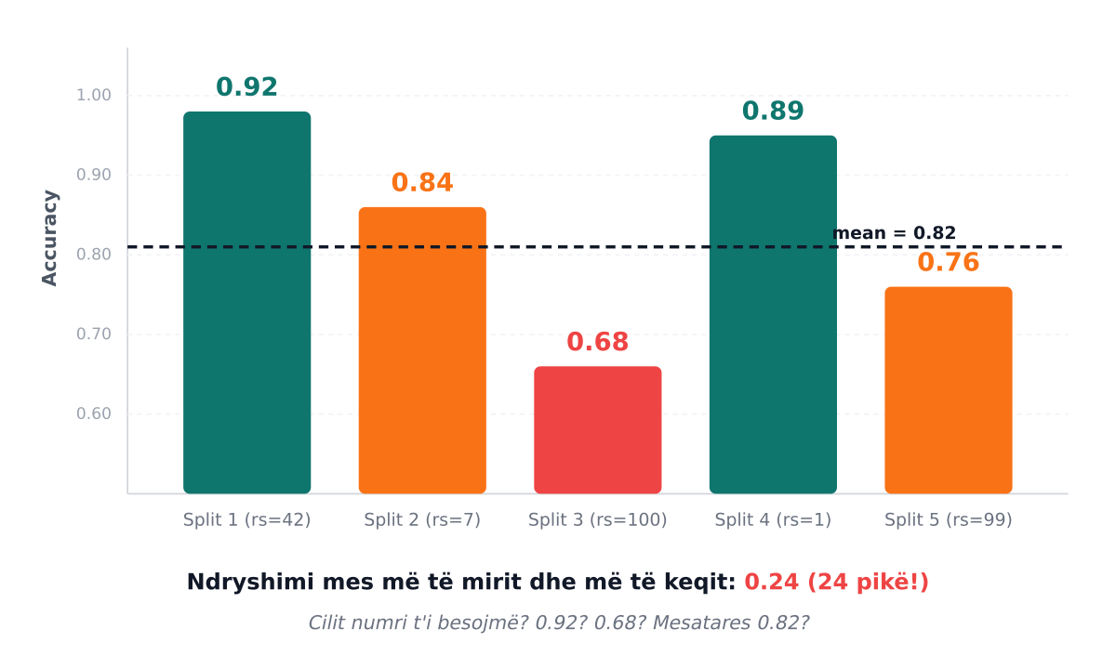
Rasti "me fat" vs "pa fat" — një ilustrim
Machine Learning | Modeli 6
Trajnuam të njëjtin Decision Tree 5 herë me 5 random_state të ndryshme. Ja çfarë morëm:
5 ndarje të ndryshme — 5 rezultate
Përgjigja: mesatarja
Nëse trajnojmë disa herë me ndarje të ndryshme dhe gjejme mesataren, marrim një vlerësim shumë më të qëndrueshëm.
Accuracy = 0.82 ± 0.09
Mesatare + luhatja standarde
Ideja qendrore
Në vend të 1 provimi, jepi studentit 5 provime të ndryshme mbi të njëjtën lëndë. Mesatarja e notave është shumë më e besueshme se çdo provim individual.
Kjo pikërisht është Cross-Validation.
Faqja 4

Slide 5

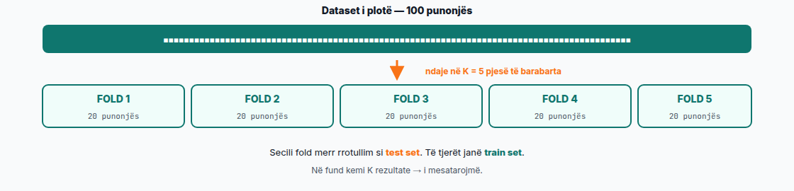
Cross-Validation — ideja bazë
Machine Learning | Modeli 6
Ideja: në vend të një ndarjeje 80/20, e ndajmë dataset-in në K pjesë të barabarta dhe testojmë K herë.
Fjalor i ri: "fold" = pjesë
✓ Përdorim të gjitha të dhënat
✓ Vlerësim i qëndrueshëm
✓ Sheh variancën
Çdo mostër përdoret 1× si test dhe (K−1)× si train — asnjë s'humbet.
Mesatarja e K rezultateve është shumë më pak e ndikuar nga "fat i mirë ose i keq".
Sheh sa ndryshojnë K rezultatet — nëse variojnë shumë, modeli është i paqëndrueshëm.
Faqja 5

Slide 6

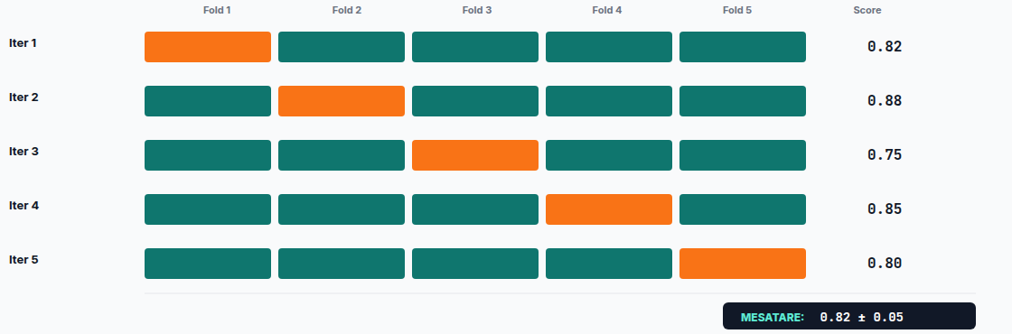
K-Fold CV — 5 rrotullime, hap pas hapi
Machine Learning | Modeli 6
■ Train · ■ Test (fold aktual) — çdo rresht = një trajnim/test i plotë.
Përfundimi: në vend të "Accuracy = 0.82" tani themi "Accuracy = 0.82 ± 0.05" — mesatarja + luhatja. Kjo është shumë më e besueshme se çdo ndarje individuale.
Faqja 6

Slide 7

Cilin K duhet të zgjedh?
Machine Learning | Modeli 6
K = 5 ose K = 10 janë standardet e artë. Ja pse.
K = 2
K = 5
K = 10
Shumë pak folds
Standardi më i përdorur ✓
Për dataset të mesëm
✗ Problem
✓ Balancë
✓ Më preciz
Çdo trajnim përdor vetëm 50% të të dhënave.
80% trajnim, 20% test në çdo iteracion.
90% trajnim çdo iteracion → modeli më i sigurt.
✗ Problem
✓ Kohë e arsyeshme
~ Kompromis
Mesatarja e 2 scores është ende jo e besueshme.
5 trajnime — mund të pritet.
Kohë 2× më e madhe se K=5.
✓ Pro
✓ Statistikisht i mirë
~ Kur
Shumë e shpejtë.
Mesatarja e 5 numrave ka luhatje të vogël.
Kur dataset-i është relativisht i vogël (< 10k).
Rregulli praktik: fillo me K = 5. Nëse dataset-i është mjaftueshëm i madh dhe koha lejon, provo K = 10. Në praktikë, ndryshimi nga 5 → 10 është zakonisht i vogël.
Faqja 7

Slide 8

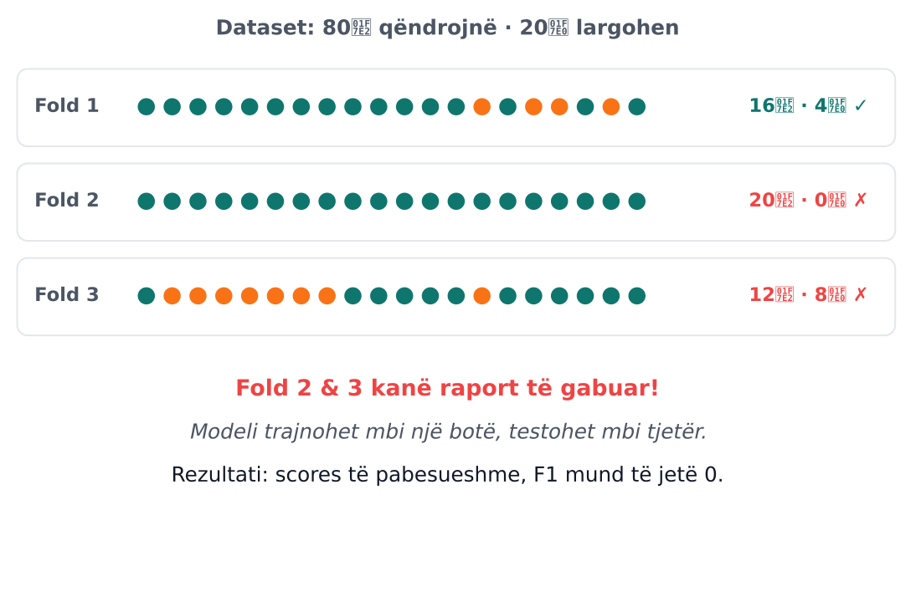
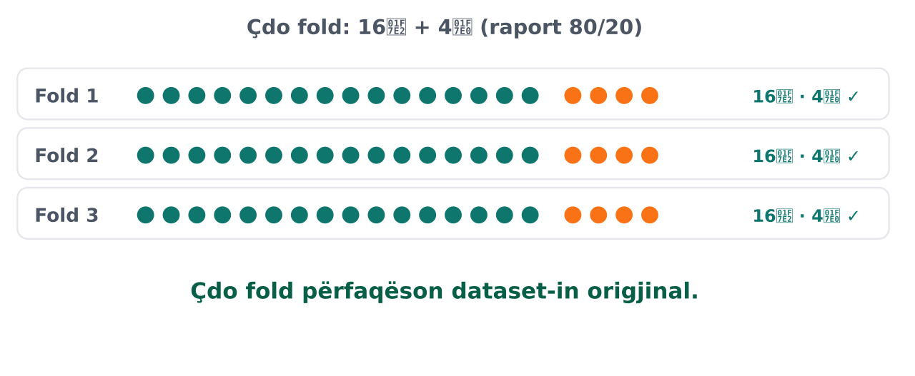
Stratified K-Fold — për klasa të pabalancuara
Machine Learning | Modeli 6
Nëse në dataset kemi 80% "qëndrojnë" dhe 20% "largohen", çdo fold duhet të ruajë të njëjtin raport.
✗ K-Fold i rregullt — problemi
✓ Stratified K-Fold — zgjidhja
Ndarja rastësore mund të lërë një fold pa asnjë "largohet". Modeli s'ka çka të mësojë ose çka të testojë.
Stratified = "shtresuar". Ruan të njëjtin raport klasash në çdo fold — 80/20 pastaj 80/20 pastaj 80/20...
Faqja 8

Slide 9

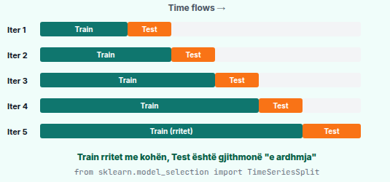
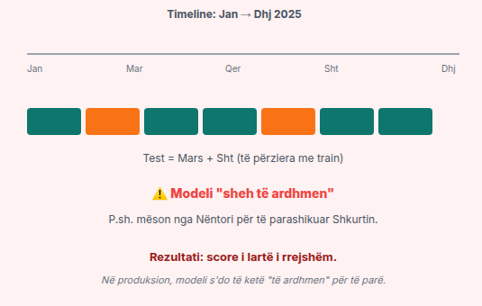
Time Series CV — kur data ka rend kronologjik
Machine Learning | Modeli 6
K-Fold i rregullt është i gabuar për data kohore. Nuk mund t'i "shohësh të ardhmen" për të parashikuar të tashmen.
✗ K-Fold i rastësishëm mbi data kohore
✓ TimeSeriesSplit — zgjidhja
Shembulli: parashikimi i konsumit të energjisë ditore. Nëse ndajmë rastësisht, mund të trajnojmë me Nëntor 2025 dhe testojmë me Shkurt 2025:
Train është gjithmonë para Test-it në kohë. Zhvillon "sikur ta kishim ndërtuar këtë muaj për të parashikuar muajin tjetër".
Faqja 9

Slide 10

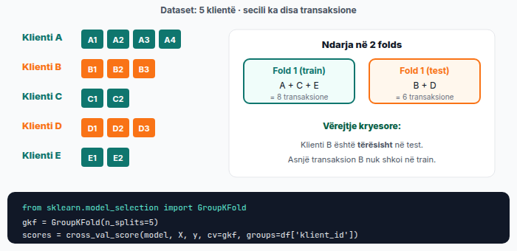




Group K-Fold — kur mostrat vijnë me grupe
Machine Learning | Modeli 6
Kur disa mostra vijnë nga i njëjti person / pajisje / grup, ato duhen të jenë bashkë — jo në train dhe test njëkohësisht.
Kur na duhet
Si funksionon
Pacientët
10 matje nga pacienti A + 8 nga pacienti B. A dhe B duhet të jenë bashkë në train ose test.
Klientët
Klienti X ka 20 transaksione. Të gjitha duhet të jenë në të njëjtin fold.
Pajisjet / sensorët
Sensori #7 ka 1000 leximet. Nëse ndahen, modeli mëson "personalitetin" e sensorit dhe testohet mbi të.
Nga i njëjti burim
50 artikuj nga i njëjti gazetar → mos i ndaj mes train/test.
Faqja 10

Slide 11

Cilën CV të përdor? — cheat sheet
Machine Learning | Modeli 6
4 variante — përdor atë që përshtatet me strukturën e të dhënave.
VARIANT | KUR TA PËRDORËSH | SHEMBULL | SKLEARN
K-Fold standardi bazë | Regresion ose klasifikim me klasa relativisht të balancuara. Rasti më i zakonshëm. | Parashikim pagash · klasifikim spam/ham 50/50 | KFold(n_splits=5)
Stratified K-Fold për klasifikim | Klasifikim me klasa të pabalancuara (p.sh. 80/20 ose 95/5). | Detektim mashtrimi · churn · diagnozë e rrallë | StratifiedKFold(n_splits=5)
Time Series Split për data me rend | Data ka rend kronologjik — s'mund të "shohësh të ardhmen" gjatë trajnimit. | Parashikim energjie · çmim aksionesh | TimeSeriesSplit(n_splits=5)
Group K-Fold për mostra të grupuara | Disa mostra vijnë nga i njëjti subjekt. Të gjitha duhet të jenë në një fold. | Data mjekësore · sensor readings · dokumenta nga i njëjti burim | GroupKFold(n_splits=5)
LOOCV (për referencë) | 1 mostër = test, të tjerat = train. Përsërit N herë. Shumë ngadalë, rrallë e nevojshme. | Data shumë e pakët (N < 50). Në praktikë sot përdoret rrallë. | LeaveOneOut()
Faqja 11

Slide 12

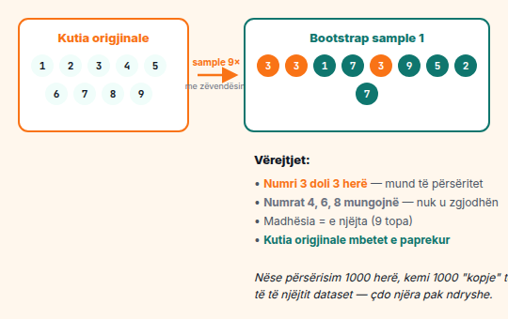
Pjesa 2 — Bootstrapping
Machine Learning | Modeli 6
Sampling me zëvendësim — një teknikë e thjeshtë që na jep shumë "kopje" të dataset-it nga një i vetëm.
Analogji — kutia me topa
Pse na duhet kjo?
Ke një kuti me 100 topa. Sa herë zgjedh një top, e shkruan numrin dhe e kthen brenda. Pastaj zgjedh sërish nga e njëjta kuti.
Duam të mësojmë sa i sigurt është një numër i vetëm (p.sh. accuracy = 0.90). Bootstrapping na jep shpërndarjen e mundshme.
1 · Estimim i pasigurisë
Sa mund të lëkundej kjo Accuracy nëse dataset-i do të ishte pak ndryshe?
2 · Confidence Intervals
Në vend të "0.90", themi "0.90, me 95% siguri mes 0.87 dhe 0.93".
3 · Kuptim i variancës
Nëse 1000 dataset-e bootstrap japin score-e që variojnë shumë, modeli është i paqëndrueshëm.
Faqja 12

Slide 13



Cross-Validation vs Bootstrapping — krahasim
Machine Learning | Modeli 6
Të dyja teknikat trajnojnë modelin disa herë — por qëllimet dhe rezultatet janë të ndryshme.
Cross-Validation
Bootstrapping
K-Fold, Stratified, TimeSeries, Group
Sample me zëvendësim, 1000+ iteracione
Qëllimi kryesor
Të gjejmë score-in mesatar të modelit — sa mirë punon.
Të gjejmë pasigurinë rreth atij score-i — sa i lëkundshëm është.
Si krijohen të dhënat
Pa zëvendësim — çdo mostër përdoret 1× si test.
Me zëvendësim — një mostër mund të dalë disa herë, të tjerat mund të mos dalin fare.
Kur në workflow
Zgjedhja e modelit — cili nga 3 modele është më i miri?
Raportimi final — sa i sigurt është score-i që i japim menaxherit?
Përgjigjet pyetjes
"Sa mirë punon modeli mesatarisht?"
"Sa mund të ndryshojë score-i në produksion?"
Numri i trajnimeve
K trajnime (zakonisht 5 ose 10)
200–1000 trajnime
Rezultati
0.82 ± 0.05
(mesatare ± luhatje standarde)
0.89, CI 95% = [0.84, 0.94]
(interval brenda së cilit është vlera reale)
Faqja 13

Slide 14

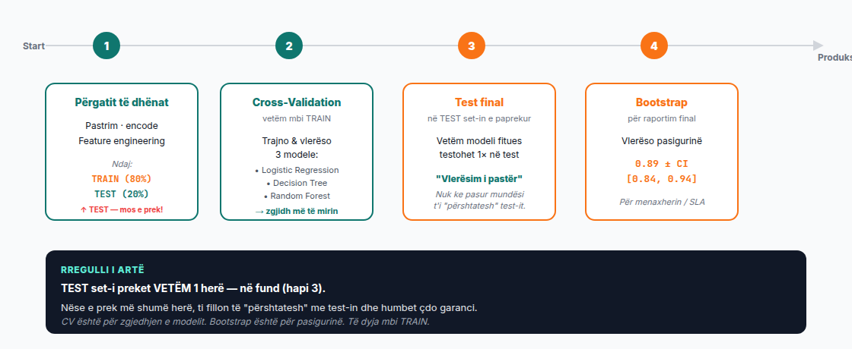
Workflow i vendimit — CV së pari, Bootstrap më vonë
Machine Learning | Modeli 6
Në projekt real, të dyja teknikat përdoren në momente të ndryshme. Ja radhitja e drejtë.
Faqja 14

Slide 15

Praktikë — 3 modele, me & pa CV
Machine Learning | Modeli 6
Rezultatet reale me dataset-in employees_churn.csv — target churn. Shiko dallimin!
✗ Pa CV (1 train/test split, random_state=42)
✓ Me 5-fold Stratified CV
MODELI | ACCURACY | F1-SCORE | RANK
Logistic Regression | 0.70 | 0.62 | 3
Decision Tree 🏆 | 0.90 | 0.88 | 1
Random Forest | 0.85 | 0.82 | 2
MODELI | F1 MESATARE | ± STD | RANK
Logistic Regression | 0.64 | ± 0.06 | 3
Decision Tree | 0.70 | ± 0.13 | 2
Random Forest 🏆 | 0.79 | ± 0.04 | 1
Konkluzioni i shpejtë: "Decision Tree është më i miri!" ← e gabuar
Konkluzioni i drejtë: "Random Forest — më i mirë DHE më i qëndrueshëm."
Pse Decision Tree "dukej" më i miri me 1 split?
Ai ka pasur fat me atë random_state = 42 — split-i i lëshoi mostrat "e lehta" në test. Me CV shohim se Tree është i lëkundshëm (± 0.13). Random Forest ka F1 më të lartë dhe luhatje shumë më të vogël (± 0.04) → zgjedhja e drejtë. CV na mbrojti nga një vendim i keq.
Faqja 15

